Slide 1
自动化学院自动化专业
毕业设计答辩
《多旋翼无人机群在线任务规划技术研究》
指导老师：甄子洋&王新华 报告人：王震

Slide 2
01
PART ONE 选题背景
02
PART TWO 论文结构
目 录
CONTENTS
03
PART THREE 目标跟踪
04
PART FOUR 任务规划
05
PART FIVE 总结与不足
06
PART SIX 参考文献

Slide 3
PART ONE
选题背景

Slide 4

PART ONE 选题背景
任务规划
任务分配的合理与否直接影响到任务执行的成功率，效率，以及无人机的生存率等。
无人机群任务规划技术是无人机研究的核心课题之一。
空中牧羊犬行动
该任务的任务要求是：一个空中机器人模拟牧羊犬，要求把几个地面机器人通过自主识别和驱逐赶入羊圈(方形场地的一侧);同时，还要躲避场上的障碍机器人。
该毕业设计的任务规划问题建立在一个特定的背景下，即国际空中机器人大赛第七代任务，空中牧羊犬行动。

Slide 5
PART TWO
论文结构

Slide 6
PART TWO 论文结构
目标跟踪
基于运动物体的动态信息，对目标进行跟踪，并可以得到其每一时刻的运动态势信息。
离线规划
对多无人机的静止多目标任务分配进行算法研究。
在线规划
对动态运动目标进行在线任务分配，背景设定在空中牧羊犬行动下。

Slide 7
PART THREE
目标跟踪

Slide 8
PART THREE 目标跟踪
Camshift是对视频序列中所有帧作Meanshift运算，并将当前得到的搜索窗口的大小和中心作为下一帧Meanshift搜索窗口的初始值。
Meanshift算法的实质是，沿样本点区域密度增加的方向搜索到局部密度极大值点，从而实现跟踪。
引入Kalman滤波的目的是通过利用上一帧的位置点的信息预测当前帧目标可能位于的位置。
Meanshift
Camshift
Camshift+Kalman

Slide 9
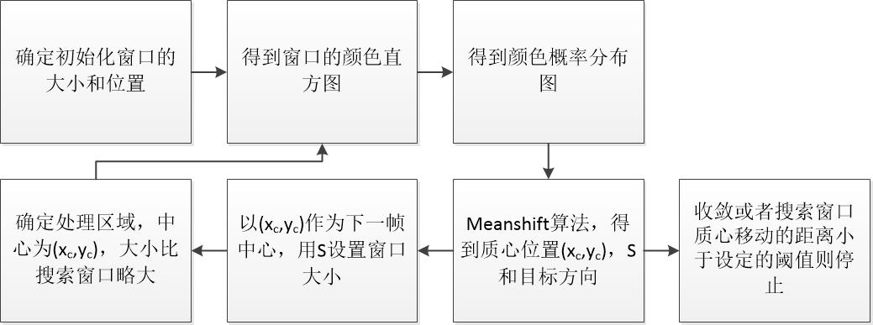
PART THREE 目标跟踪
Camshift
算法过程

Slide 10
PART THREE 目标跟踪
Step 1: 根据上一帧图像中的目标位置信息利用Kalman
滤波器预测当前图像中的目标位置。
Step 2: 根据目标的颜色分布特征，利用Camshift算法
在预估得到的邻域内进行搜索，寻找与Step 1
中得到的目标模板最相近的目标。
Step 3: 以这个目标的位置作为Kalman滤波器的观测值，
更新Kalman滤波器的状态，达到更准确的估计
下一帧的预测值的目的。
Camshift+Kalman
算法过程

Slide 11
PART THREE 目标跟踪
目标跟踪实验
黑色小车为运动的目标，方框始终追踪着水平向右运动的黑色小车。

Slide 12
PART THREE 目标跟踪
目标跟踪实验
根据每秒跟踪方框的质心位置数据画出的图如图所示，可以直观的看得出小车向右运动的情况。

Slide 13
PART FOUR
任务规划

Slide 14
PART FOUR 任务规划
离线任务规划
离线任务规划问题中，可以通过假设各点之间的任务损耗已知并且确定的情况下，将无人机群离线任务规划简化为MTSP问题。即各无人机分别依次访问各个目标结点并执行任务，直至所有目标节点都被访问即可。
在线任务规划
无人机群的动态任务分配是在对不断变换的环境以及任务信息做出合理分析的情况下，对任务进行调整，达到无人机群始终在比较低的损耗下高质量的完成任务的目的。

Slide 15
PART FOUR-ONE
离线任务规划

Slide 16

PART FOUR-ONE 离线任务规划
无人机群中无人机的个数为m，目标个数为n，用有向图表示该模型，则起点的度为m，终点的度为1，而中间的各点度为2，从而将该问题转化为求解度具有限制的最小生成树。
建模说明
02
01
02
优化目标
综合考虑任务执行的总损耗最小以及所用时间最小，目标优化函数为：

Slide 17
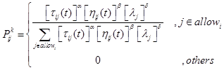
结合度限制的最小生成树的改进蚁群算法
改进后的蚂蚁k 从节点I 运动到节点j 的状态转移概率为：
用一个2*（n+1）的矩阵来表示n+1个顶点的度禁忌表。顶点维在1到n+1之间连续取值，度维中的元素满足建模所述的约束条件。
节点 | 1 | 2 | 3 | 4 | 5 | 6
度值 | 2 | 1 | 1 | 2 | 1 | 3
状态转移概率方程
01
02
度禁忌表
目标任务不可能完成
03
04
变异策略
由蚁群算法的特点，可以通过多增加一只蚂蚁，来单独执行这一点，然后再对结果进行处理即可得到解决该问题的有效方法。
将每次迭代得到的结果中的各无人机终点进行交换，一方面加快了最优结果的产生，另一方面防止局部最优的出现。

Slide 18
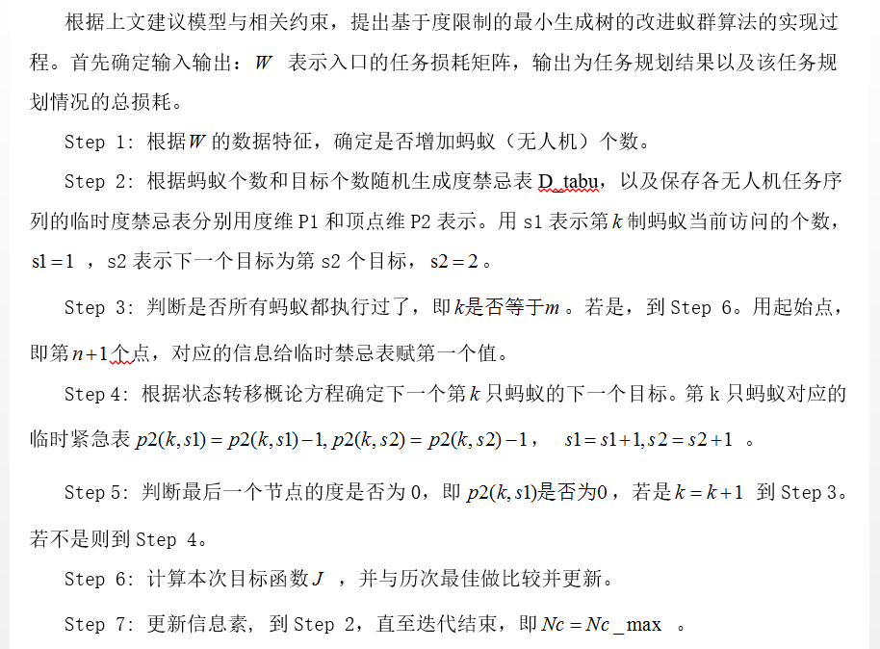
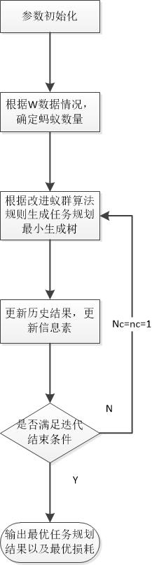
PART FOUR-ONE 离线任务规划
改进ACO算法过程
离线规划算法过程
02

Slide 19
PART FOUR-ONE 离线任务规划
离线任务规划实验
假设用两架飞机驱逐五个目标的情况，结点6作为起始点，任务损耗矩阵W如图所示，取 ，可以得到的任务规划结果如下：
节点编号 | 6 | 3 | 4 | 5
节点编号 | 6 | 2 | 1

Slide 20
PART FOUR-TWO
在线任务规划

Slide 21
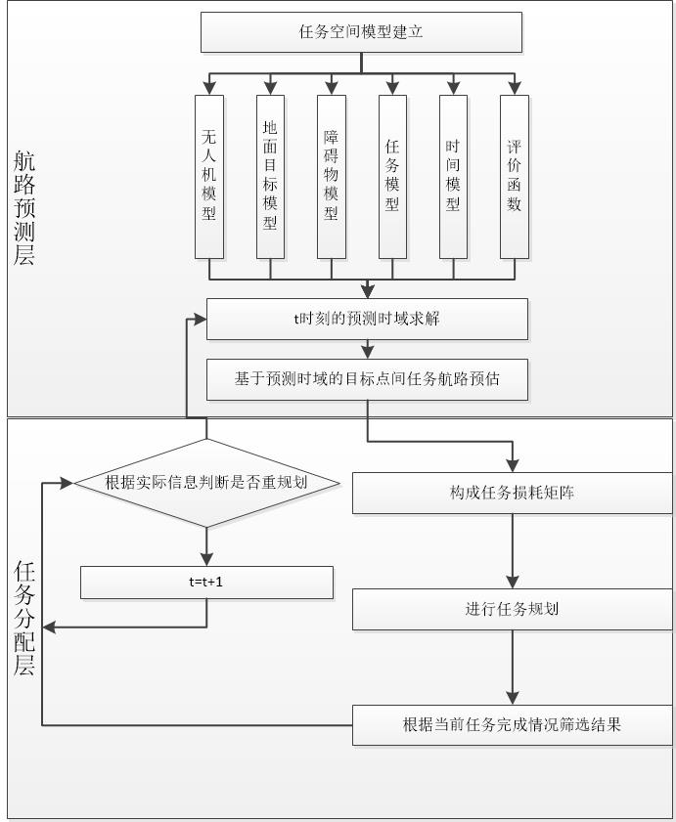
PART FOUR-TWO 在线任务规划
多无人机在线任务规划的核心在于采用层次分解策略将整个任务规划的过程分解为两步：
航路预测层和任务分配层。
整个过程如右图所示。
02
*

Slide 22
PART FOUR-TWO 在线任务规划
考虑到实际工程问题的复杂性以及任务规划问题的研究重点，在建模前对该问题做几点理想化假设，其中关键的亮点在于：
忽略具体的驱逐过程，即不考虑无人机经过何种方式使得地面目标按照要求方向运动。假设单一无人机在到达地面目标一定距离以内可以控制地面目标的运动态势。
假设无人机速度远大于地面机器人的速度。
*

Slide 23
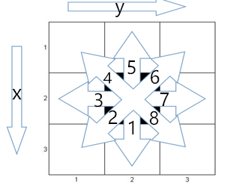
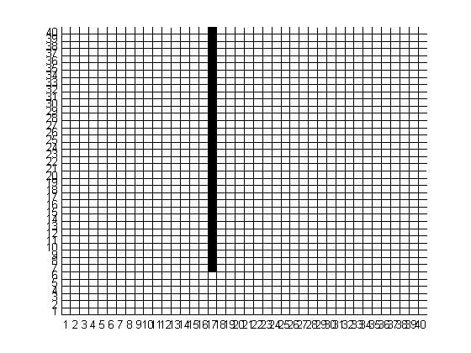
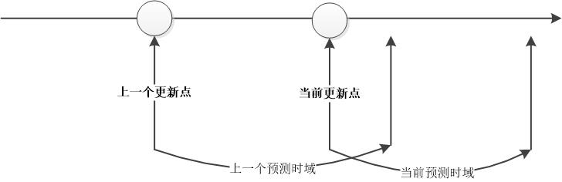
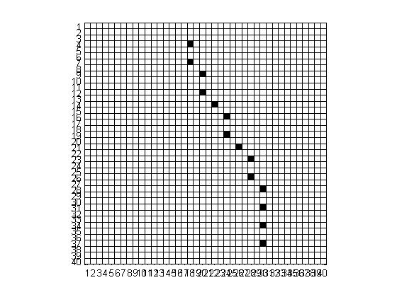
航迹预测层
A*算法是一种比较简单但是结果比较好的求解两点之间最短路线的方法。
根据时间的推移，迭代使用A*算法，最终生成某点到另一运动目标的航路，并且在其中考虑避障。
空间采用栅格图进行离散化，并规定各运动单位的运动方向为8个。
栅格图
01
02
A*算法求解
预测时域
03
04
航路分解
航路预测的信息来源在于每一个时刻获取的目标和障碍物的运动态势，根据此对设置的预测时域的预测信息进行判断与更新，并做出是否重规划的决定。
根据空中牧羊犬行动的具体情况，将航路分为两个部分：1.追踪，2.驱逐。

Slide 24
任务规划层
t=1时，进行预规划，根据初始信息进行预测航路，然后运用改进ACO进行规划。
预规划
01
1. 重规划的时间点，设定在每次完成某项任务的时刻以及每次预测数据与采集数据不同的时刻。
2.重规划得到的任务序列，需要满足当前时刻已完成的任务顺序不可改变的原则，以此对重规划的结果进行约束和筛选。
3. 在重规划时无人机并不在某一目标点或起点，因此需要对任务损耗矩阵进行修正。
02
02
重规划

Slide 25
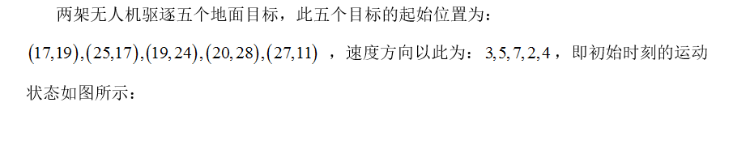
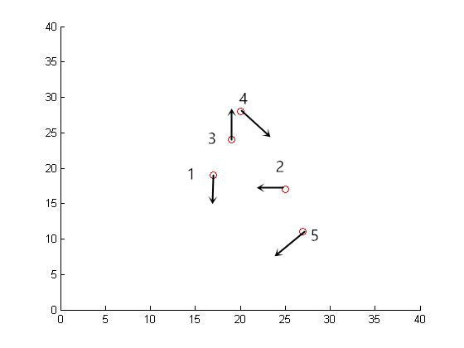
PART FOUR-TWO 在线任务规划
在线任务规划实验
02

Slide 26
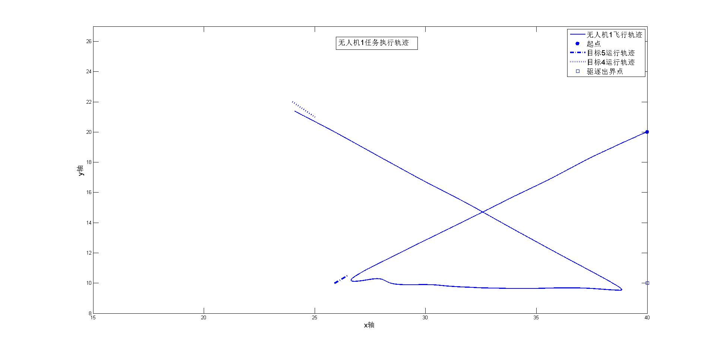
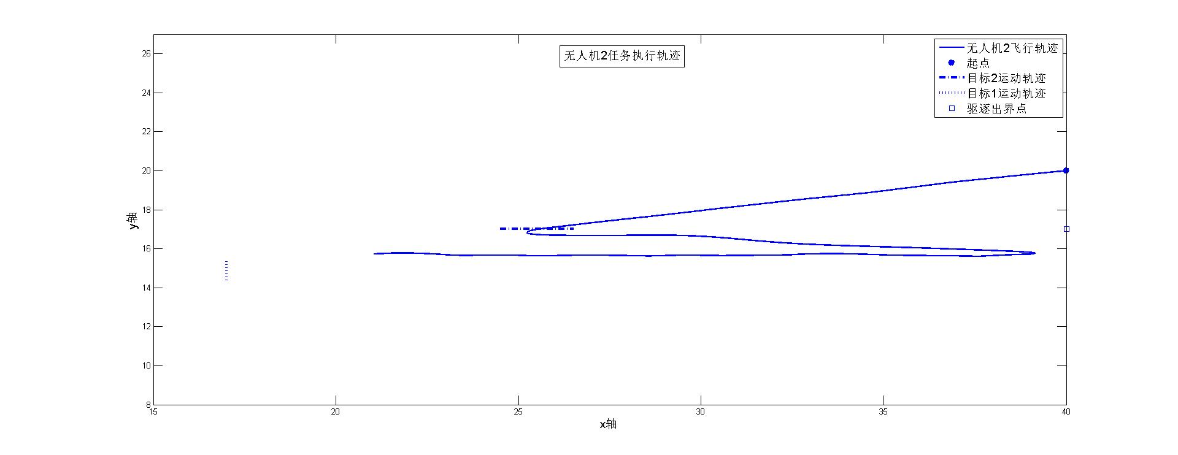
PART FOUR-TWO 在线任务规划
在线任务规划实验
初始规划结果：
节点编号 | 6 | 5 | 4 | 3
节点编号 | 6 | 2 | 1
02

Slide 27
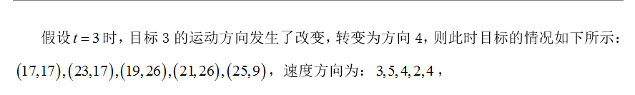
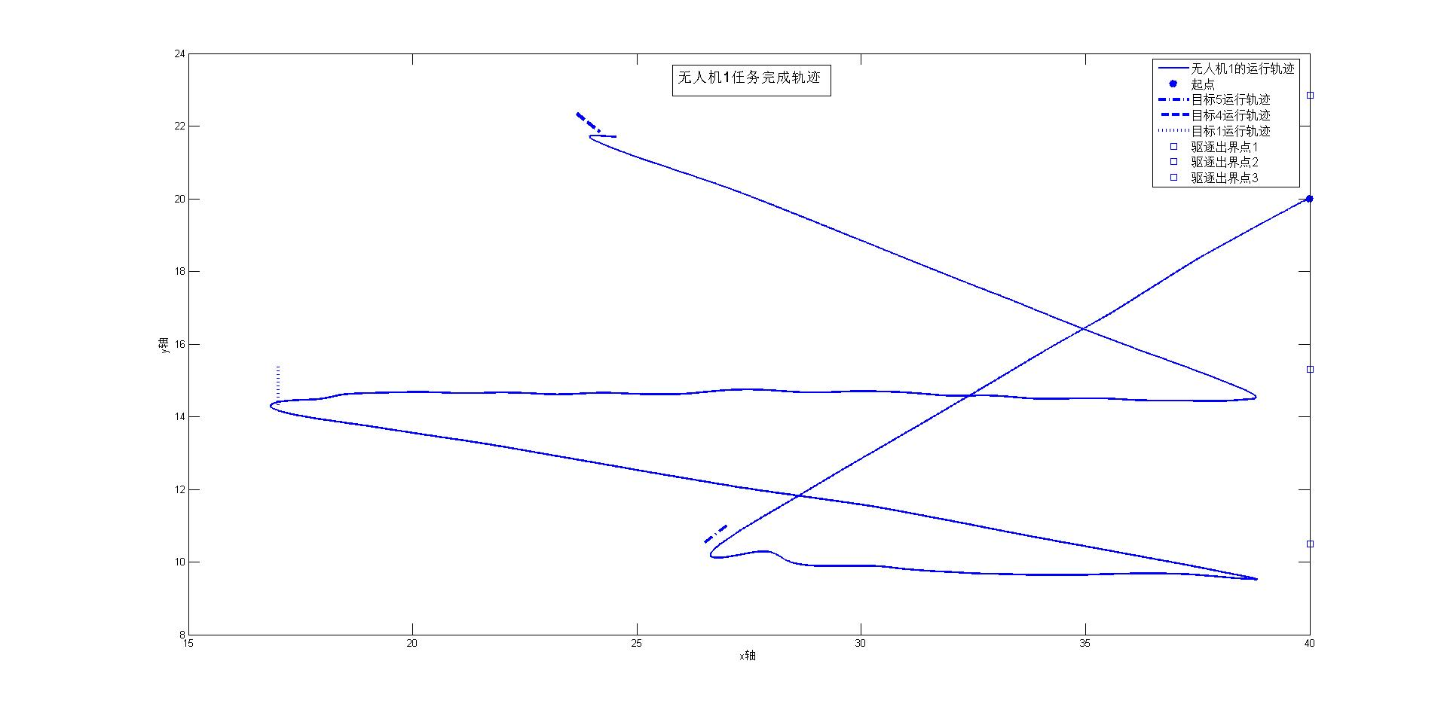
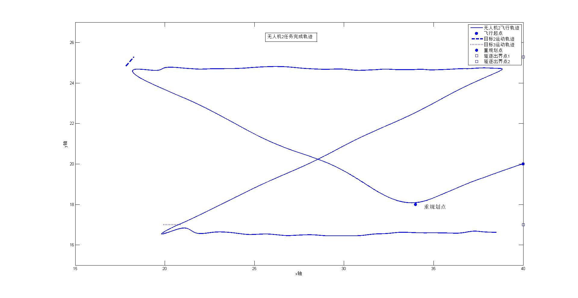
PART FOUR-TWO 在线任务规划
在线任务规划实验
重规划结果：
节点编号 | 6 | 5 | 1 | 4
节点编号 | 6 | 3 | 2
02

Slide 28
PART FIVE
总结与不足

Slide 29
PART FIVE 总结
（1）毕设过程中，阅读大量中外相关文献，对其进行总结学习。
（2）研究了二维空间无人机群的离线任务规划的方法。
（3）研究了二维空间无人机群的在线任务规划的方法。
（4）研究学习了目标识别与跟踪技术。

Slide 30
PART FIVE 不足
由于本科知识积累以及研究经验与能力较为有限，对该课题的研究有一定的局限性，需要以后做进一步探究。
该算法进行的任务规划存在累计误差，主要原因如下：
1.任务损耗矩阵的获取是基于当前时刻的数据得到的，因此对于据当前时刻越远的任务规划结果，其在执行前面任务时状态会发生一定改变，从而产生误差（因此在设计时，加入了无人机速度远大于地面目标的假设来减小误差）；
2.由于是团队课题，本文对航迹规划的具体情况没有做更多研究，因此，对航迹的预测简单的使用A*算法，较为粗略，因此，航点之间的距离推算存在误差。

Slide 31
PART SIX
参考文献

Slide 32
PART SIX 参考文献
论文中涉及到的参考文献如下：
[9] Pan J J, Wang D W. An ant colony optimization algorithm for multiple travelling salesman Problem. Proceeding of the First International Conference on Innovative Computing, Information and Control.
[10] Wang J, Gao X G, Zhu Y W. A solving algorithm for target assignment optimization model based on ACO. [11]段海滨,丁全心,常俊杰,刘森琪. 基于并行蚁群优化的多UCAV任务分配仿真平台
[12]安柏义. 多无人机系统协同航迹规划研究
[13]梁娟,项俊,侯建华. 基于Camshift和Kalman滤波的自动跟踪算法
[14]芦书娟,吕学强,李卓,张凯. 改进CamShift的运动目标跟踪算法
[15]吴良健. 基于Camshift和Kalman滤波的多目标跟踪算法研究
[16]孙守梅,王敬辉. 蚁群算法原理简介及伪代码实现
[17]赵玲. 求解两类组合优化问题的改进蚁群算法
[18]曹阳. 数据结构中最短路径算法的实现
[1]王振成. 无人机装备技术的发展与分析
[2]谢晖,饶超影. 混合驱动四旋翼小型飞行器的设计研究
[3]“空中牧羊犬”让飞行器竞赛更具挑战与趣味性
[4]韩攀. 多无人机协同任务规划技术
[5]郜晨,甄子洋,龚华军. 雷达威胁环境下的多无人机协同航迹规划
[6]曹文锋. 基于改进蚁群算法的飞行器航迹规划研究
[7]霍霄华. 多UCAV动态协同任务规划建模与滚动优化方法研究 [8]康亮,赵春霞,郭剑辉. 未知环境下改进的基于RRT算法的移动机器人路径规划

Slide 33
感谢聆听！
THANK YOU!
《多旋翼无人机群在线任务规划技术研究》
指导老师：甄子洋&王新华 报告人：王震

